Slide 1
Тема: Начало движения, маневрирование.
ОГАПОУ Борисовский агромеханический техникум.

Slide 2
Перед началом движения, перестроением, поворотом (разворотом) и остановкой водитель обязан подавать сигналы световыми указателями поворота соответствующего направления, а если они отсутствуют или неисправны – рукой.
При этом маневр должен быть безопасен и не создавать помех другим участникам движения.

Slide 3
Сигналу левого поворота (разворота) соответствует вытянутая в стороны левая рука либо правая, вытянутая в сторону и согнутая в локте под прямым углом вверх.
Сигналу правого поворота соответствует вытянутая в сторону правая рука либо левая, вытянутая в сторону и согнутая в локте под прямым углом вверх.
Сигнал торможения подается поднятой вверх левой или правой рукой.

Slide 4
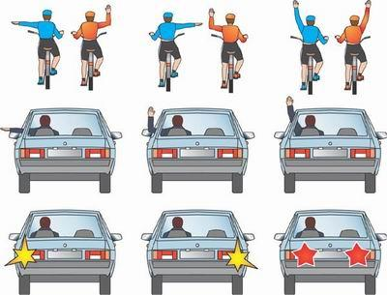

Slide 5
Подача сигнала указателями поворота или рукой должна производиться заблаговременно до начала выполнения маневра и прекращаться немедленно после его завершения (подача сигнала рукой может быть закончена непосредственно перед выполнением маневра).
При этом сигнал не должен вводить в заблуждение других участников движения. Подача сигнала не дает водителю преимущества и не освобождает от принятия мер предосторожности

Slide 6
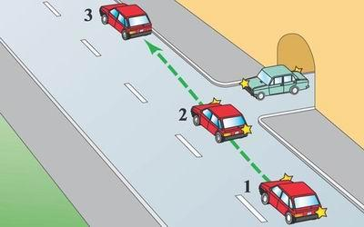

Slide 7
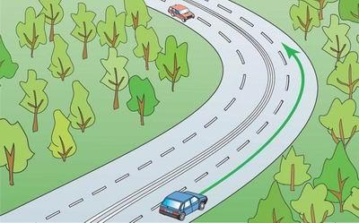

Slide 8
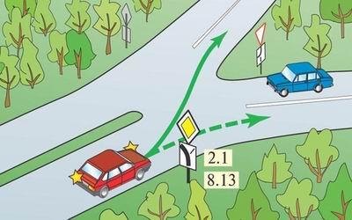

Slide 9
При выезде на дорогу с прилегающей территории водитель должен уступить дорогу транспортным средствам и пешеходам, движущимся по ней, а при съезде с дороги – пешеходам и велосипедистам, путь движения которых он пересекает.

Slide 10
Вы собираетесь начать движение от тротуара после остановки (или стоянки). Включили указатели поворота, посмотрели в зеркало заднего вида (или обернулись) и уступили машинам, проезжающим мимо вас.

Slide 11
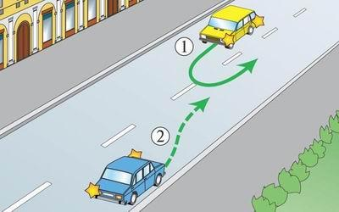

Slide 12
При перестроении водитель должен уступить дорогу транспортным средствам, движущимся попутно без изменения направления движения.

Slide 13
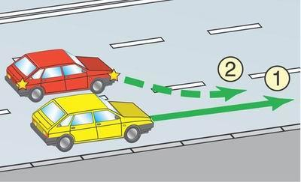

Slide 14
При одновременном перестроении транспортных средств, движущихся попутно, водитель должен уступить дорогу транспортному средству, находящемуся справа.

Slide 15
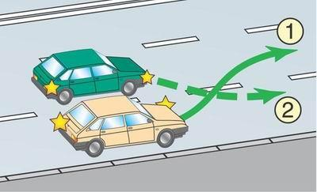

Slide 16
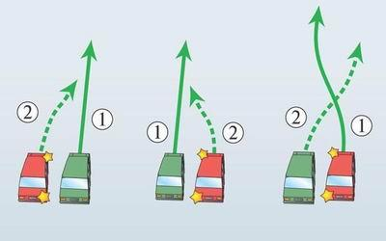

Slide 17
Перед поворотом направо, налево или разворотом водитель обязан заблаговременно занять соответствующее крайнее положение на проезжей части, предназначенной для движения в данном направлении, кроме случаев, когда совершается поворот при въезде на перекресток, где организовано круговое движение.

Slide 18
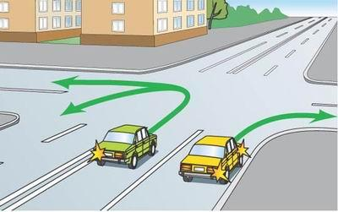

Slide 19
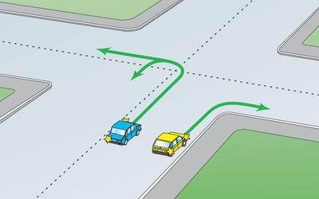

Slide 20
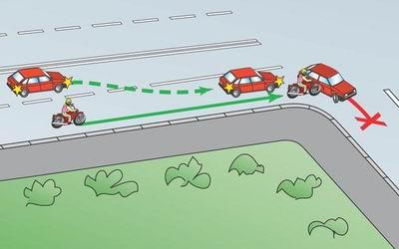

Slide 21
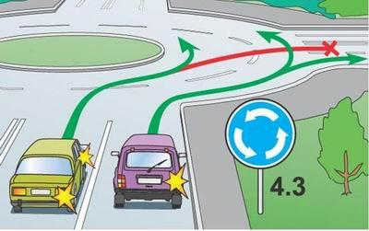

Slide 22
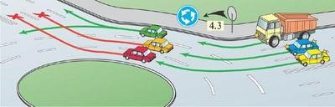

Slide 23
При наличии слева трамвайных путей попутного направления, расположенных на одном уровне с проезжей частью, поворот налево и разворот должны выполняться с них.

Slide 24
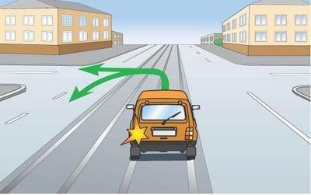

Slide 25
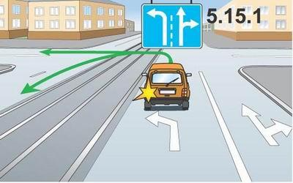

Slide 26
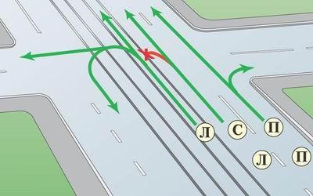

Slide 27
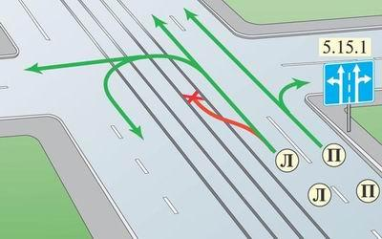

Slide 28
Выезжать разрешается на трамвайные пути:
– только попутного направления;
– расположенные вровень с проезжей частью;
– пролегающие слева от вас;

Slide 29
Если установлены знаки 5.15.1 или 5.15.2 либо разметкой 1.18 то поворот налево или разворот должны выполняться справа от трамвайных линий.

Slide 30
Поворот должен осуществляться таким образом, чтобы при выезде с пересечения проезжих частей транспортное средство не оказалось на стороне встречного движения.

Slide 31
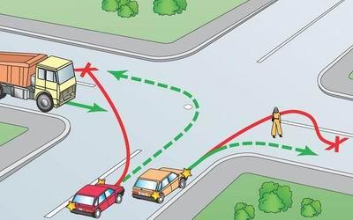

Slide 32
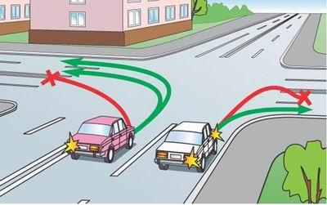

Slide 33
Если транспортное средство из-за своих габаритов или по другим причинам не может выполнить поворот с соблюдением требований пункта 8.5 Правил, допускается отступать от них при условии обеспечения безопасности движения и если это не создаст помех другим транспортным средствам

Slide 34
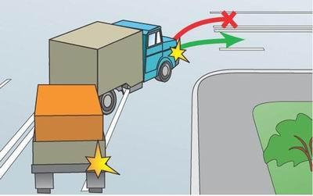

Slide 35
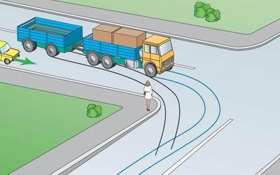

Slide 36
При повороте налево или развороте вне перекрестка водитель безрельсового транспортного средства обязан уступить дорогу встречным транспортным средствам и трамваю попутного направления.

Slide 37
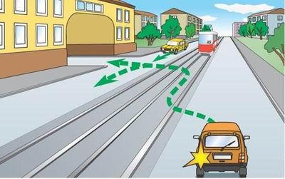

Slide 38
Если при развороте вне перекрестка ширина проезжей части недостаточна для выполнения маневра из крайнего левого положения, его допускается производить от правого края проезжей части (с правой обочины). При этом водитель должен уступить дорогу попутным и встречным транспортным средствам.

Slide 39
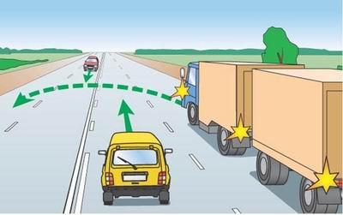

Slide 40
В случаях, когда траектории движения транспортных средств пересекаются, а очередность проезда не оговорена Правилами, дорогу должен уступить водитель, к которому транспортное средство приближается справа.

Slide 41
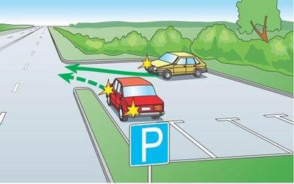

Slide 42
При наличии полосы торможения водитель, намеревающийся повернуть, должен своевременно перестроиться на эту полосу и снижать скорость только на ней.

Slide 43
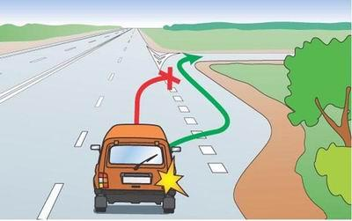

Slide 44
При наличии в месте въезда на дорогу полосы разгона водитель должен двигаться по ней и перестраиваться на соседнюю полосу, уступая дорогу транспортным средствам, движущимся по этой дороге.

Slide 45
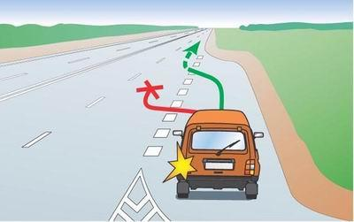

Slide 46
Разворот запрещается:
– на пешеходных переходах;
– в тоннелях;
– на мостах, путепроводах, эстакадах и под ними;
– на железнодорожных переездах;
– в местах с видимостью дороги хотя бы в одном направлении менее 100 м;
– в местах остановок маршрутных транспортных средств.
- На дорогах с односторонним движением

Slide 47
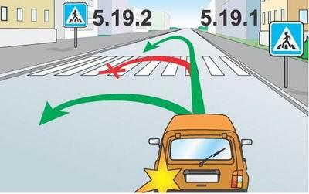

Slide 48
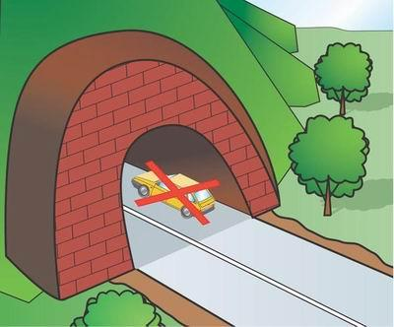

Slide 49
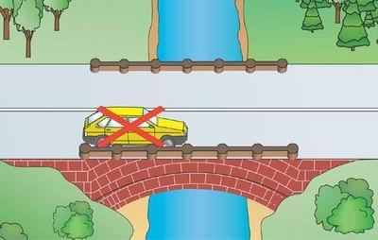

Slide 50
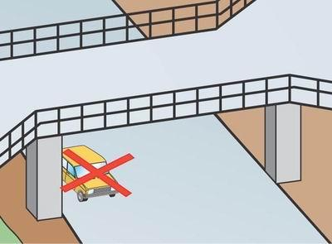

Slide 51
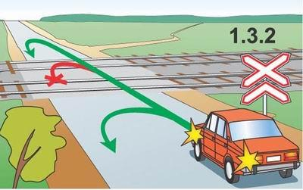

Slide 53
